Slide 1
Тренажер для развития точности и реакции
Соломахин Иван
ИМК, 2 группа

Slide 2
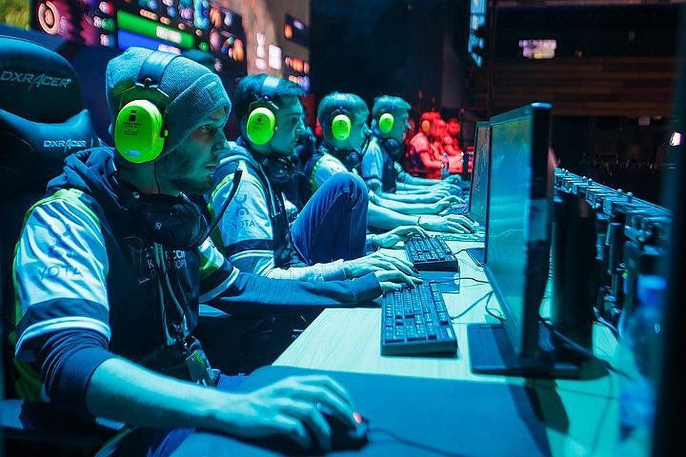

Slide 3
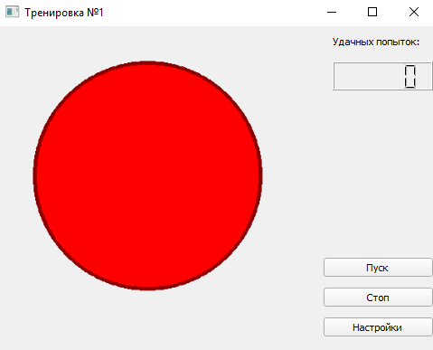
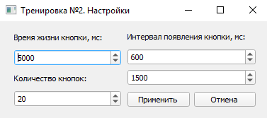
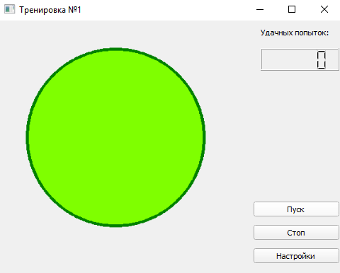
Идея и основные особенности проекта
Проект представляет собой набор мини-игр, с возможностью гибкой персонализации и мониторинга результатов, предназначенных для развития, точности, реакции и моторики.
Целевая аудитория: киберспортсмены и геймеры-любители.

Slide 4
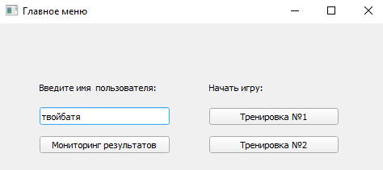
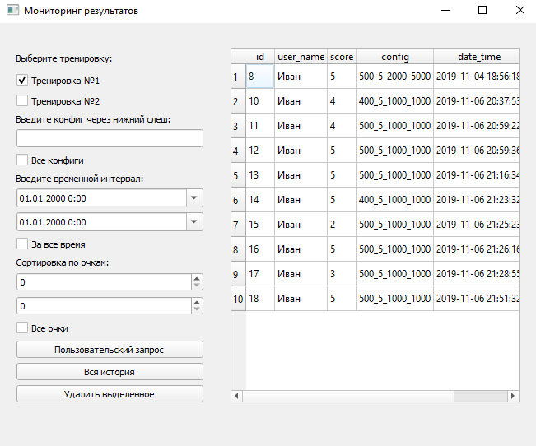
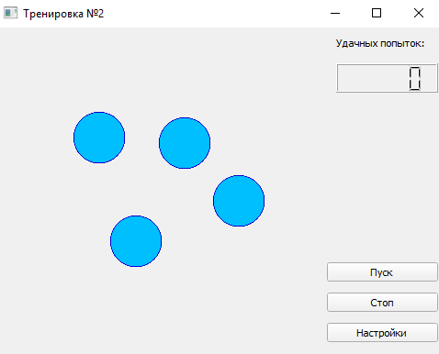

Slide 5


Описание реализации
Для реализации проекта выбран объектно-ориентированный подход, так как он позволяет создать наиболее понятную и доступную логику программы. Использованы стандартные модули и библиотеки, а также модуль PyQt5 и приложение Qt Designer (для создания интерфейса). Создана база данных для хранения и обработки данных.
Модули и библиотеки:
Click 7.0
pip 18.1
PyQt5 5.13.0
PyQt5-sip 4.19.19
pyqt5-tools 5.13.0.1.5
python-dotenv 0.10.3
setuptools 40.6.2

Slide 6
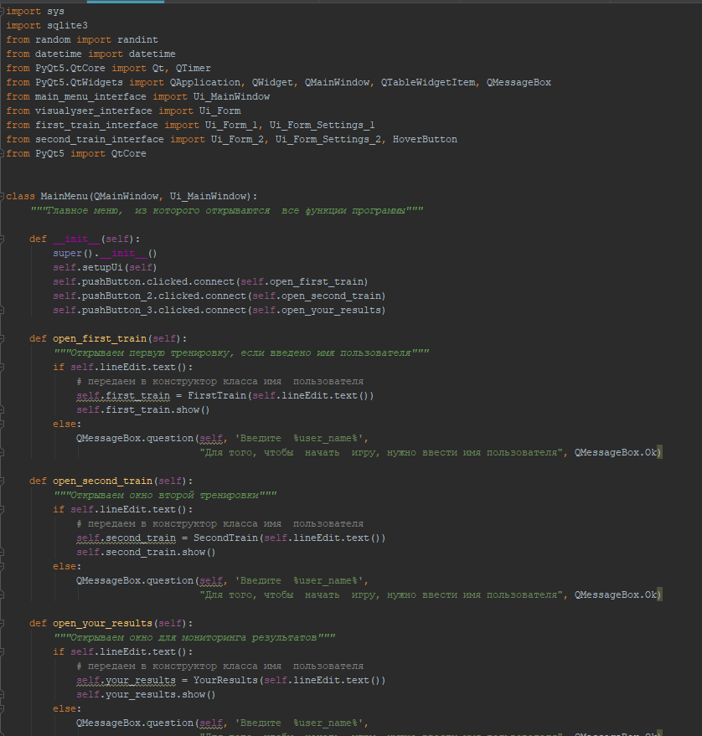
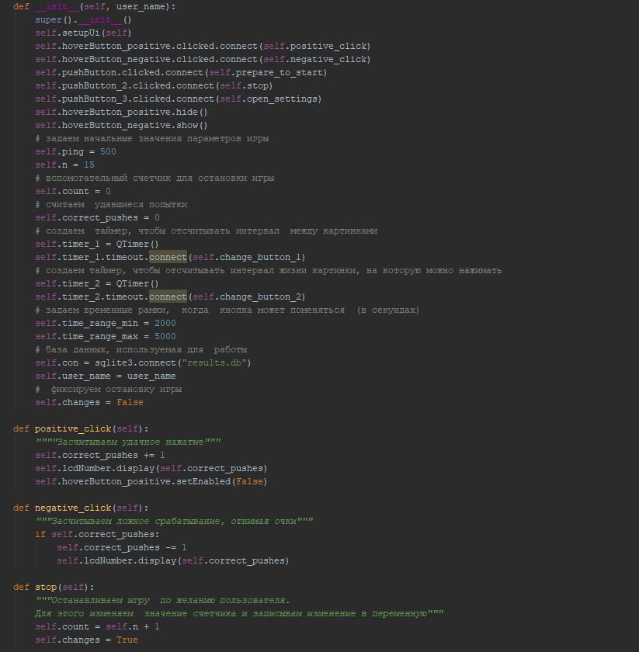

Slide 7
Планы на будущее
Добавление новых тренажеров
Расширенные инструменты визуализация
Кроссплатформенность
Внедрение самообучающихся алгоритмов
Анализ накопившихся пользовательских данных
Сетевая составляющая

Slide 8
Спасибо за внимание
Я в Одноклассниках:
https://vk.com/thesvan

